Slide 1
数字图像处理
第十四章
小波变换

Slide 2
Ch14 小波变换
1 引言
2 连续小波变换
3 二进小波变换
4 离散小波变换
要点总结
上机实习

Slide 3
1 引言
傅立叶变换
  以时间上无限伸展的余弦（正弦）曲线作为正交基函数；
  适合：大时间上的近似周期函数；
  问题：大量瞬时信号或局部信号（如边缘）
    用傅立叶变换导致频谱相当复杂
解决方法
  使用有限宽度基函数进行变换；
  不仅在频率上而且在位置上也是变化的。
  有限宽度的波称为小波（Wavelet）
Notes:
Wavelet的构词法。Manlet，小男人；Womenlet，小女人？

Slide 4
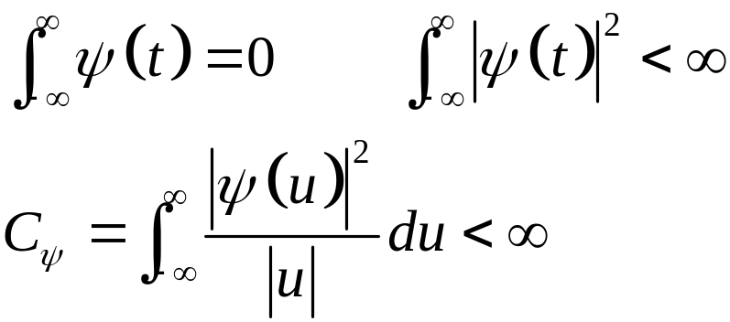
2 连续小波变换
如何得到所有小波？
  对基本小波进行尺度缩放和平移
基本小波
  是一具有特殊性质的实值函数
  快速震荡衰减
  满足以下条件：积分为0，时域和频域上都快速衰减。

Slide 5
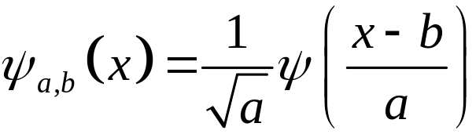
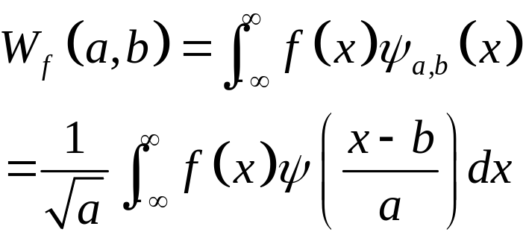
2 连续小波变换
小波基函数
  通过尺度因子和位移因子由基本小波来产生
连续小波变换
Notes:
小波基函数系数1/a(-0.5)的引入，是因为保证其频谱满足第4页的性质

Slide 6
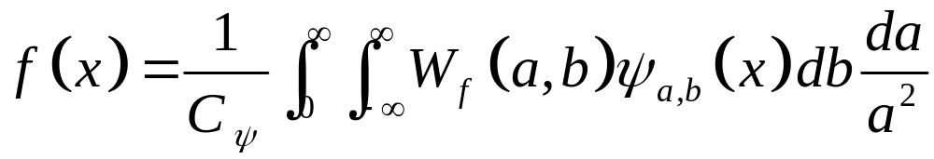
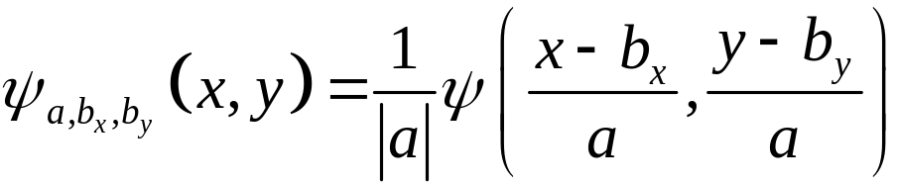
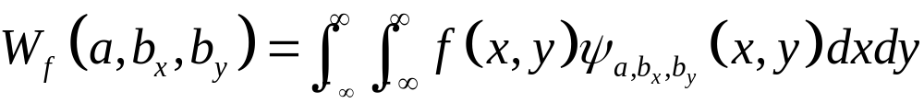
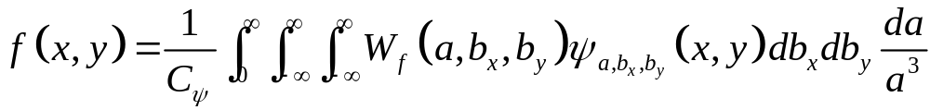
2 连续小波变换
连续小波逆变换
二维连续小波定义
二维连续小波变换
二维连续小波逆变换
Notes:
对a-1求导，为da/a2

Slide 7
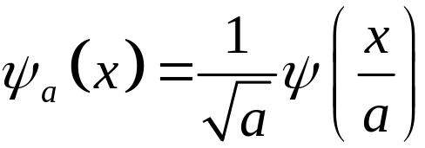
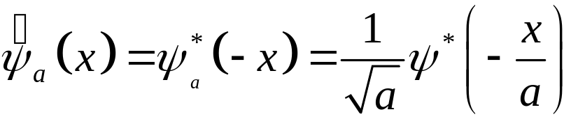
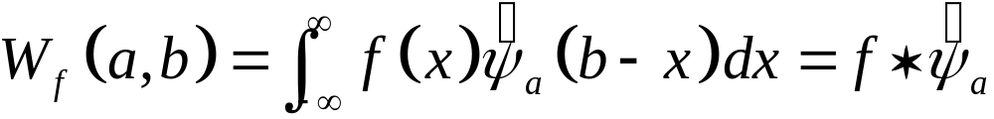
2 连续小波变换
1）小波变换的滤波器族解释
  与一组带通线性（卷积）滤波器相联系
  定义尺度a上的一般小波基函数为
  记其翻转共轭为
  小波变换

Slide 8
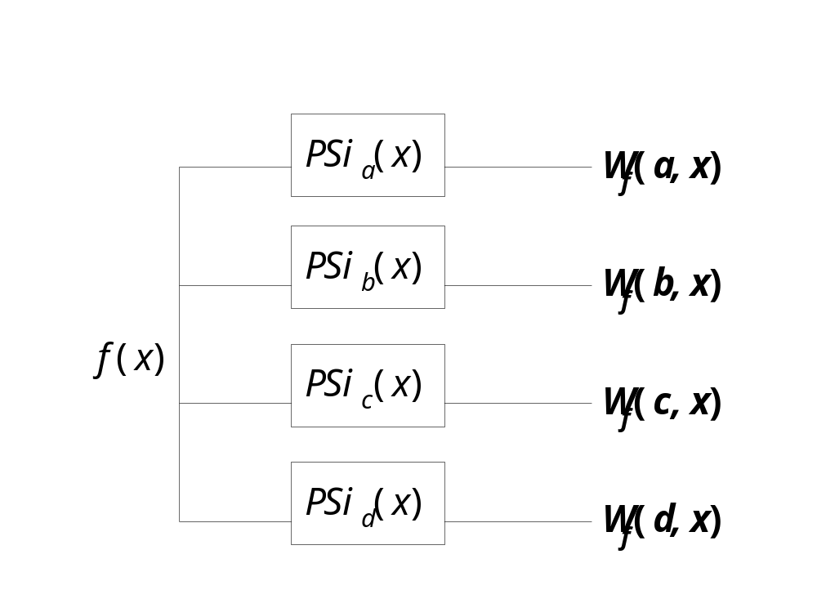
2 连续小波变换
对于一个固定a，小波变换等价与与尺度a的翻转共轭小波函数的卷积。

Slide 9
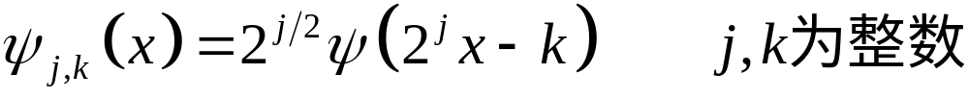
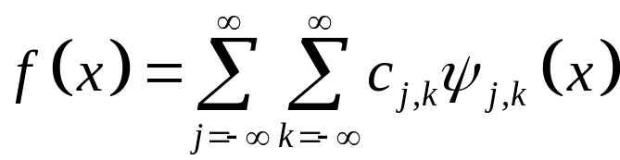
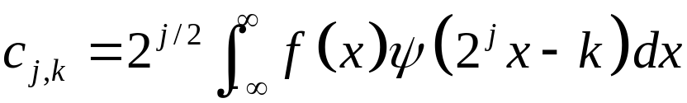
3 二进小波变换
二进小波
  在尺度及位移因子中，特别地取二进收缩（以2的因子伸缩）和二进位移（每次移动k/2^{j}）
  Ψ(x)是正交小波
  若任何函数f是平方可积的
  其中变换系数为
小波级数展开

Slide 10
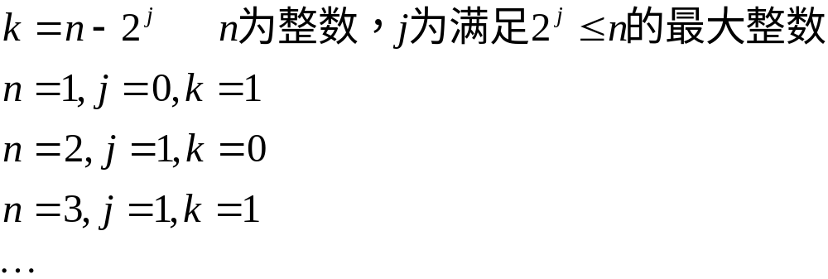
3 二进小波变换
紧支二进小波
  基本小波和f(x)在[0,1]区间外取值为0；
  且，二进小波中j,k取值满足下列条件：

Slide 11
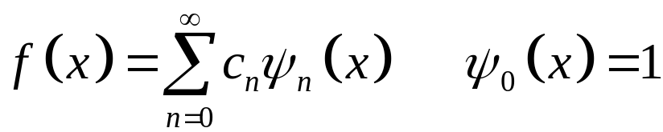
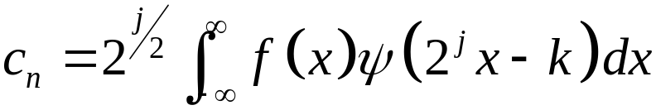
3 二进小波变换
紧支二进小波
  级数展开
  变换系数

Slide 12
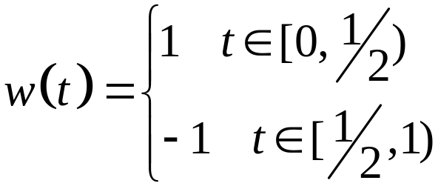
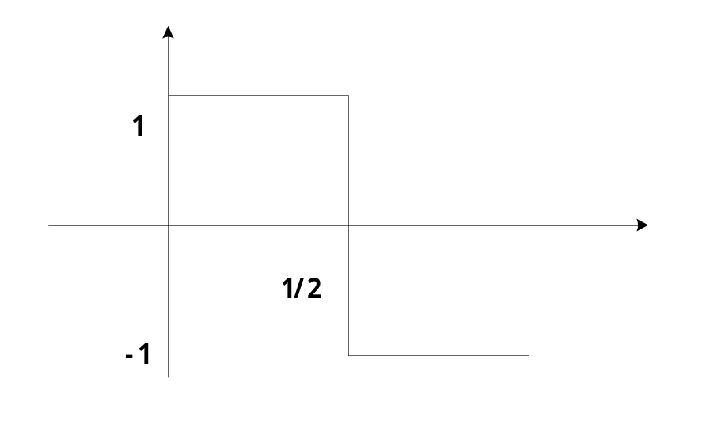
3 二进小波变换
1） Haar变换
  Haar基本小波函数定义在区间[0，1）上

Slide 13
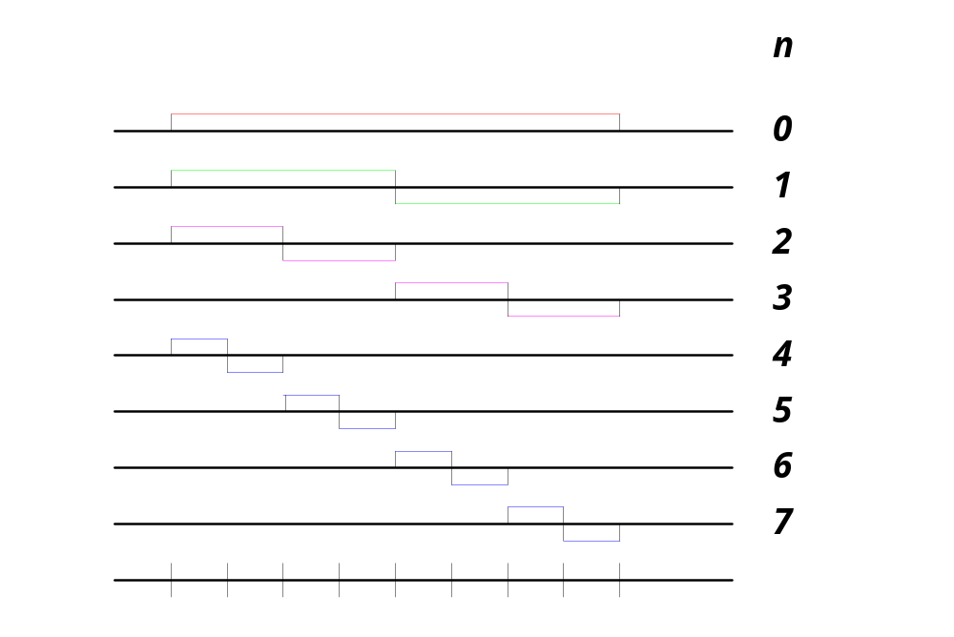
3 二进小波变换

Slide 14
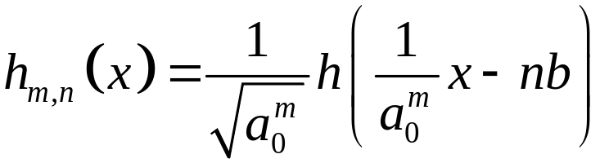
4 离散小波变换
0）定义
离散化
  尺度因子 a=a₀^{m} ，a₀>1, m为整数
  位移因子 b=ka₀^{n}b₀，b<>0，n为整数
小波基函数
规范化
  合适选取h, a₀, b₀, 使h_{m,n}(x)构成规范正交基函数

Slide 15
4 离散小波变换
1）滤波器族理论
  傅立叶变换的缺点
    只能检测瞬时信号的峰值，较难检测其发生的时间（或位置）；
  理想带通滤波器
    能够有效检测瞬时信号发生的时间（或位置）；
    但不满足小波基函数的特点：中心区域外没有迅速衰减。
  平滑带通滤波器
    用具有平滑边缘的滤波器替代理想带通滤波器。

Slide 16
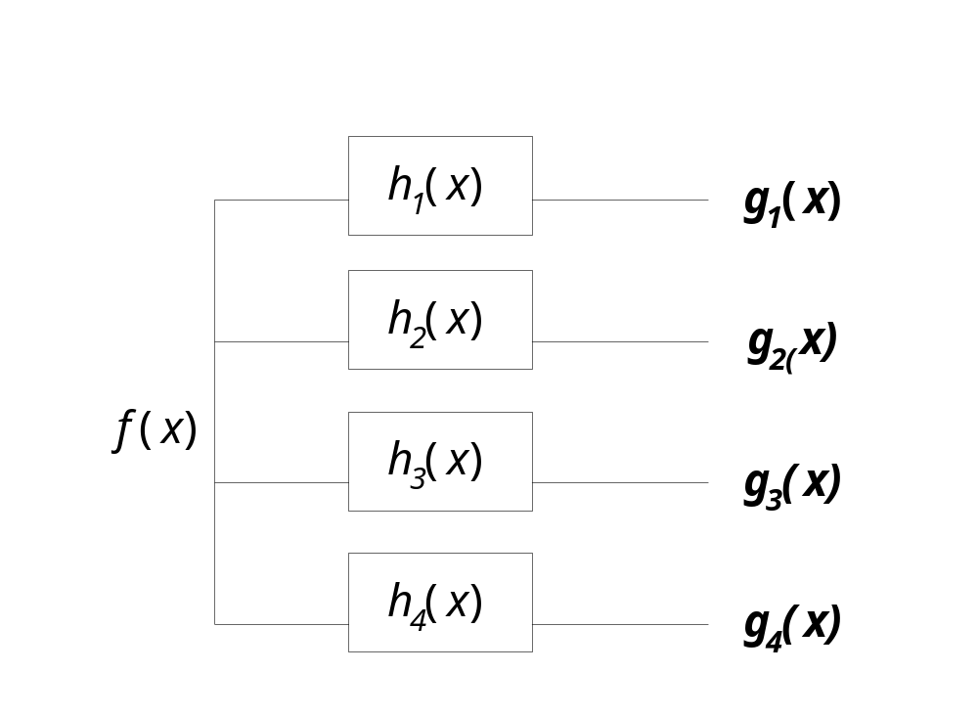
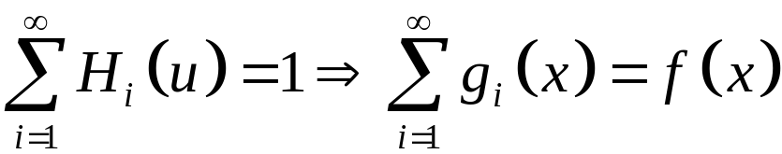
4 离散小波变换

Slide 17
4 离散小波变换
2）多分辨率分析
  基本小波通过尺度变换构成一组基函数。在大尺度上，搜索大的特征；在小尺度上，搜索细节信息。
  金字塔算法
    对于一幅数字图象（512*512），连续平均2*2的象素块并丢掉隔行隔列的象素，将得到缩小4倍的图象（256*256）
    反复迭代进行，直到得到1*1的图象
    利用同样尺寸的边缘检测算子，在原始图象上则会得到小边缘，在分辨率小的图象上得到较大的边缘。

Slide 18

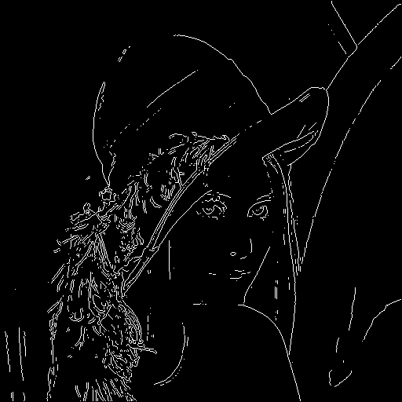
4 离散小波变换
512*512

Slide 19


4 离散小波变换
256*256

Slide 20


4 离散小波变换
64*64

Slide 21

4 离散小波变换
  拉普拉斯金字塔编码
    对原始图象f₀(i,j)(N*N,N=2^{n})做高斯滤波
    在新图象f_{k}(i,j)上迭代进行
    经过n次迭代得到一组h_{k}(i,j)和最终的低频图象f_{n}(i,j)一个点组成的编码图象金字塔。

Slide 22
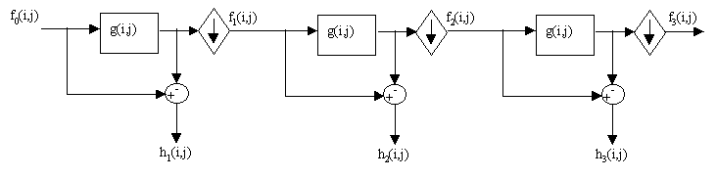
4 离散小波变换
由于h_{k}(i,j)图像在很大程度上降低了相关性和动态范围，因此可以使用较粗的量化等级，因而可以实现一个很大程度的图像压缩。

Slide 23
4 离散小波变换
  图象解码
    Step1：从f_{n}(i,j)出发，进行增频采样。即在采样点之间插入0；
    Step2：与g(i,j)进行卷积；
    Step3：将结果叠加到h_{k-1}(i,j)上；
    Step4：重复Step1；

Slide 24
4 离散小波变换
3）子带编码和解码
    是指：对于有限带宽信号，若将其分解为窄带分量，特别地当采用双通道子带时，对应带宽划分为两个分量（低半带和高半带）。

Slide 25
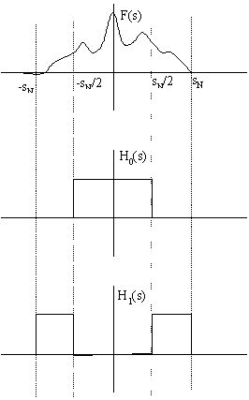
4 离散小波变换

Slide 26
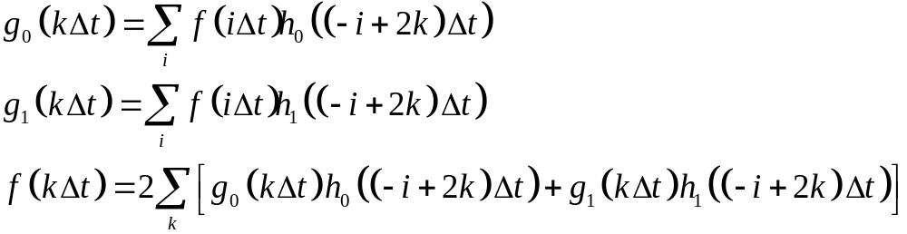
4 离散小波变换
  双通道子带编码和解码

Slide 27
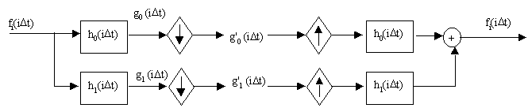
4 离散小波变换

Slide 28
4 离散小波变换
4）快速小波变换算法
  利用双子带编码迭代地自底向上建立小波变换
  首先按照低半带和高半带进行子带编码，得到N/2点的高半带信号；
  低半带迭代进行子带编码，依次类推。

Slide 29
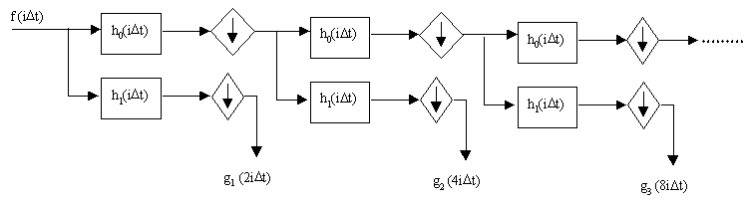
4 离散小波变换
Mallat”鱼骨型算法”

Slide 30
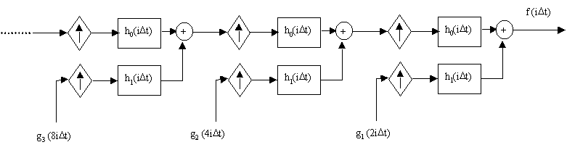
4 离散小波变换

Slide 31
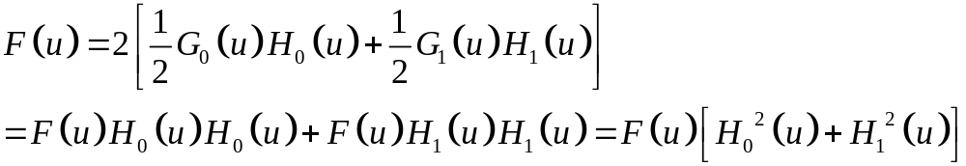


4 离散小波变换
5）离散小波变换的设计
  根据子带编码重构公式，在频率域上有：
  所以双通道子带编码的两个滤波器必须满足：
  假定H₀（u）是具有平滑边缘的低通滤波传递函数

Slide 32
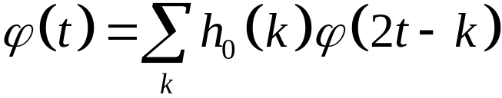
4 离散小波变换
  尺度向量和尺度函数
    符合这一条件的离散低通滤波器脉冲响应h₀(k)为尺度向量；
    尺度函数通过尺度向量构造：通过自身半尺度复制后的加权和来构造。
尺度向量和尺度函数一一对应

Slide 33

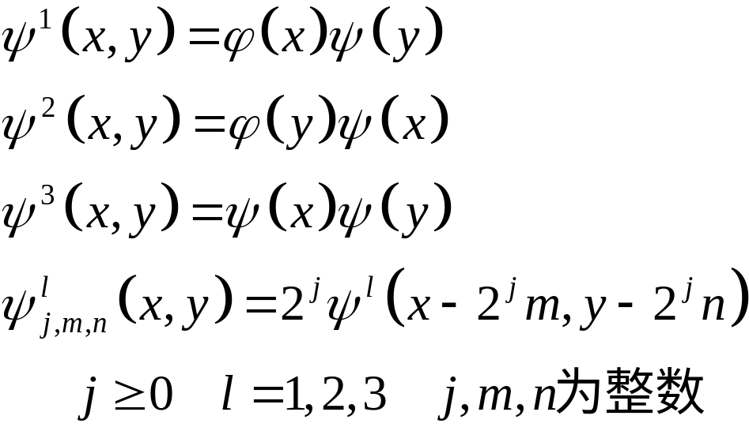
4 离散小波变换
6）二维离散小波变换
  为符合酉变换要求，定义二维尺度函数
  三个二维基本小波

Slide 34
4 离散小波变换
  二维离散小波正变换
    从一幅NxN的图像f₁(x,y)开始，其中上标指示尺度并且N是2的幂。对于j=0, 尺度2^{j}=2⁰=1，也就是原图像的尺度。j值的每一次增大都使尺度加倍，而使分辨率减半。
    在变换的每一层，图像都被分解为四个四分之一大小的图像，它们都是由原图与一个小波基图象的内积后，再经过在行和列方向进行2倍的间隔抽样而生成的。

Slide 35
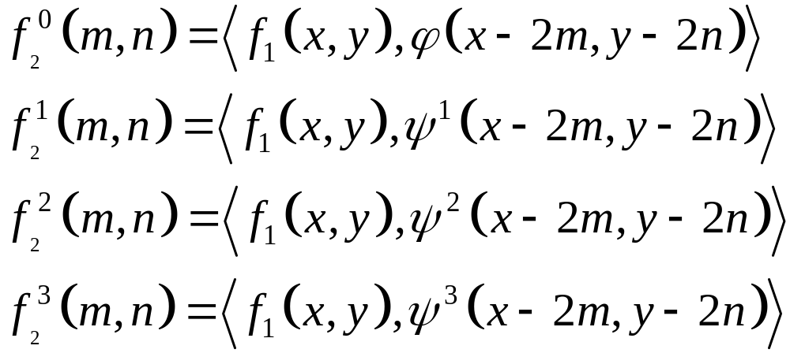
4 离散小波变换
  对第一层，j=1：

Slide 36
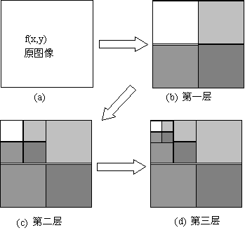
4 离散小波变换

Slide 37
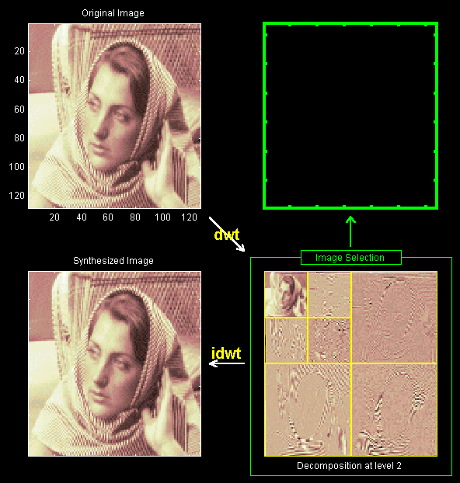
4 离散小波变换

Slide 38
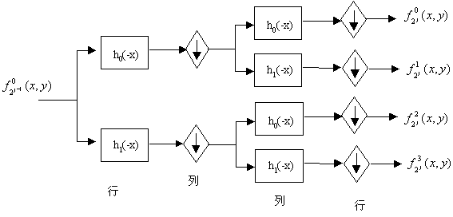
4 离散小波变换

Slide 39
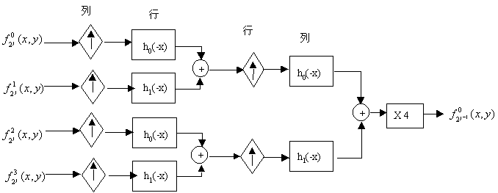
4 离散小波变换

Slide 40
要点总结
什么是基本小波
小波基函数的构造
连续小波变换的定义
二进小波变换定义和Haar变换
离散小波变换的三种解释及其实现

Slide 41
上机实习
1）参照Matlab小波变换演示程序，编制小波变换程序检测图像边缘。
2）用Matlab编写用小波变换做图像压缩的演示程序。

Slide 42
上机实习

